Slide 1
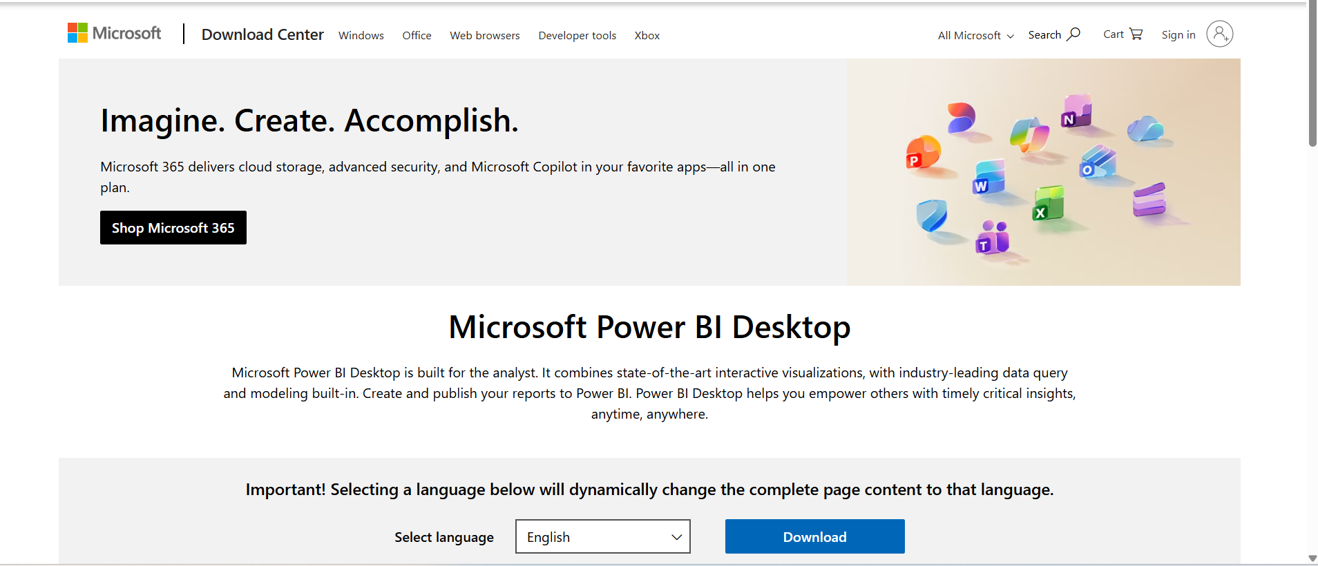


1. הורידו PowerBI desktop מהאתר הרשמי של מייקרוספט. הורדה ללא עלות
Download Microsoft Power BI Desktop from Official Microsoft Download Center

Slide 2
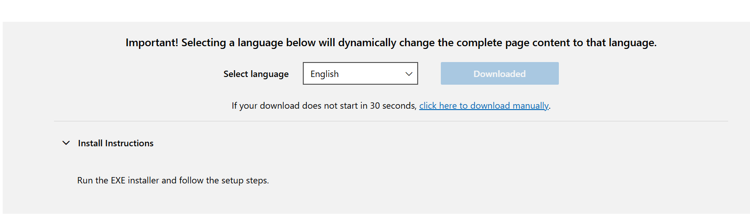

2. אחרי הלחיצה קובץ ההתקנה יתחיל לרדת (לוקח זמן)
3. בתיקיית הורדות / Downloads – לחצו על הקובץ שירד:

Slide 3
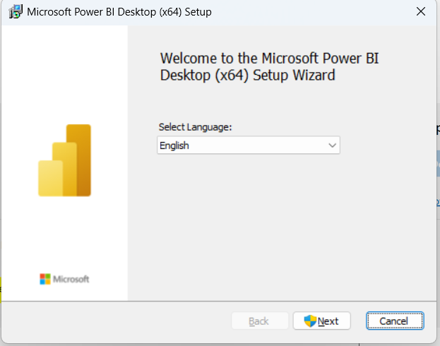

4. לחצו על NEXT
5. בהודעה שקופצת – אשרו את ההתקנה

Slide 4
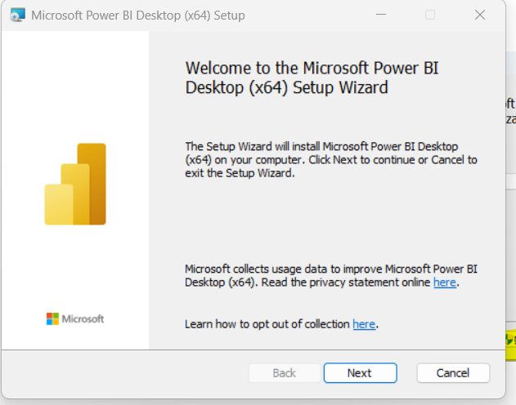
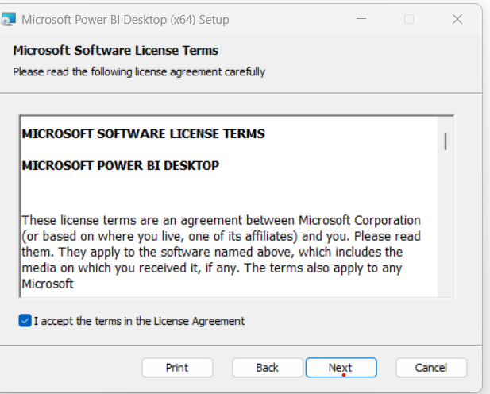
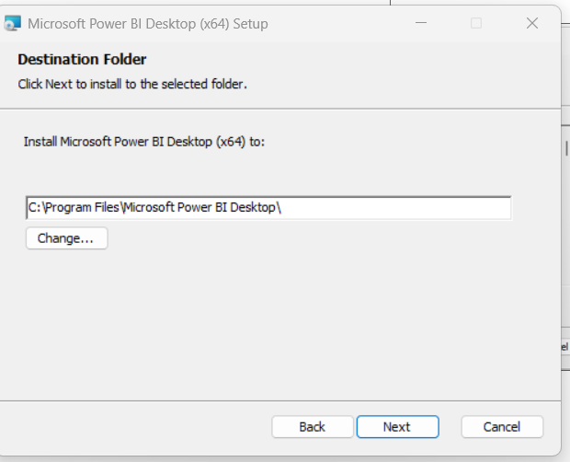
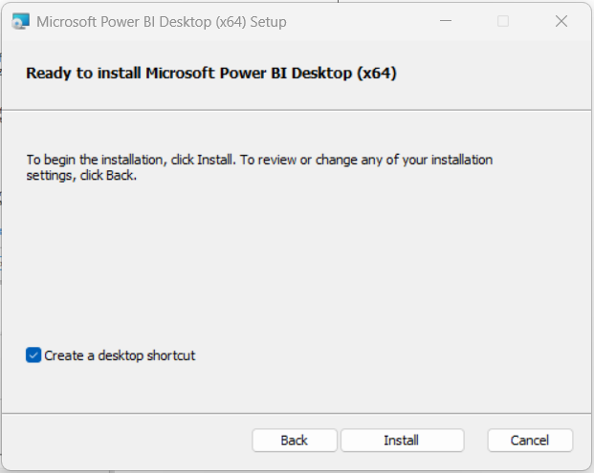





6
7
8
9

Slide 5
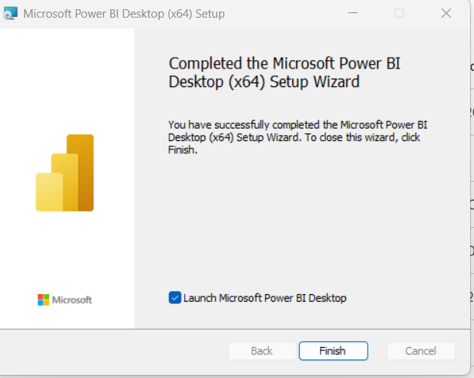
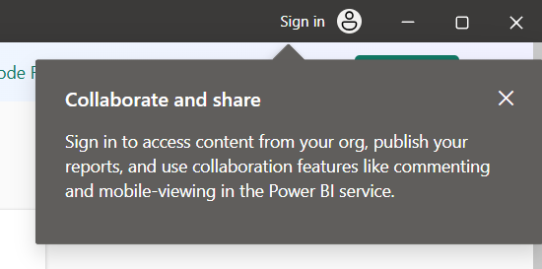

10
11
אחרי ההתקנה, התכנה תפתח אוטומטית. לא לעשות Sign in

